Slide 1

CHỮ BẦU LÊN NHÀ THƠ
Lê Đạt

Slide 2




KHỞI
ĐỘNG

Slide 3
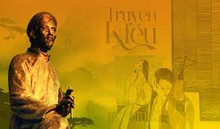
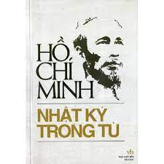
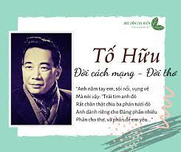

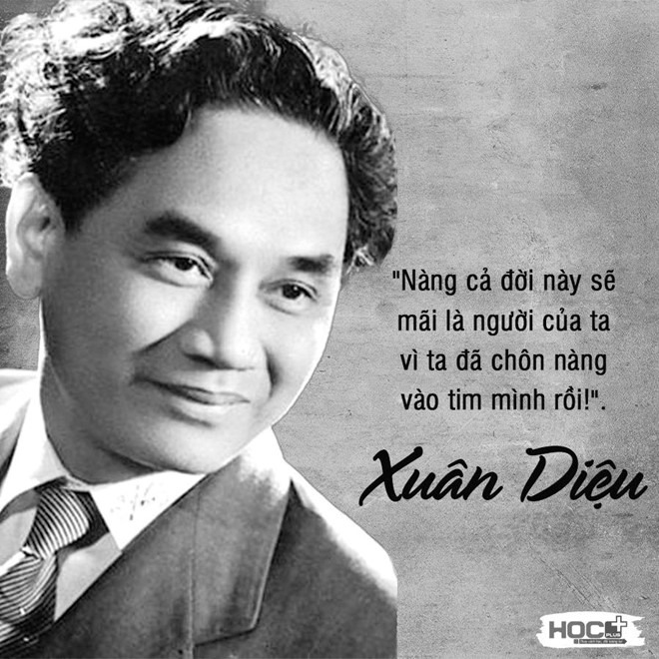
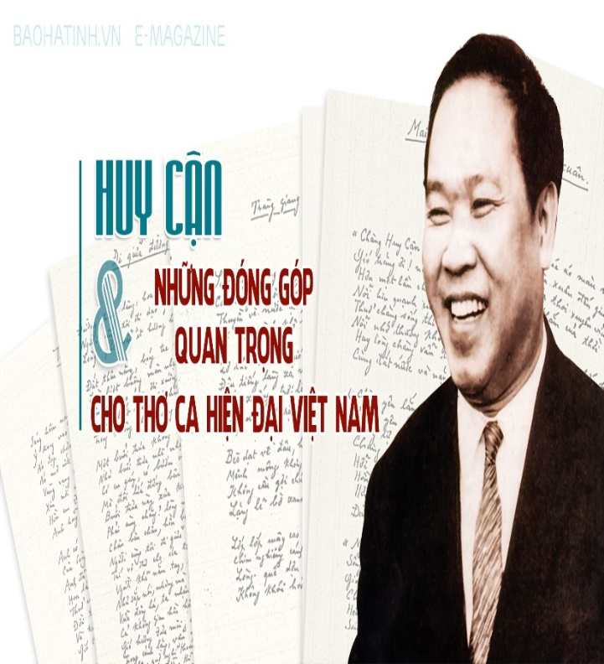
Achilles
Nguyễn Du
Hercules
Jason
Perseus

Slide 4

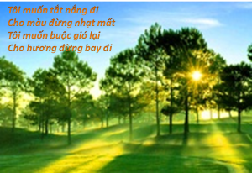
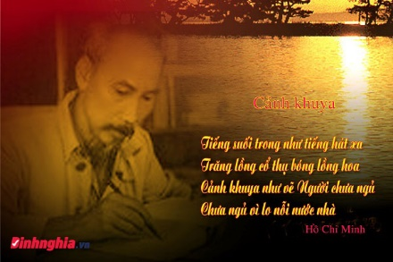
Theo em, nhà thơ thường là người như thế nào?
Em có cho rằng việc làm thơ gắn liền với những phút cao hứng, “bốc đồng”?

Slide 5

HÌNH
THÀNH
KIẾN
THỨC

Slide 6
Thảo luận nhóm (1 bàn/ nhóm)
Hoàn thành phiếu học tập (3 phút)
PHIẾU HỌC TẬP
1. Lê Đạt (1929 - 2008), quê ở tỉnh……………………….. Ông tự nhận mình là …………………….
2. “Chữ bầu lên nhà thơ” được in lần đầu trên báo………., số………., năm…………..
3. Vấn đề chính được bàn luận trong văn bản này là……………..
4. Hãy tìm trong văn bản một câu có thể nêu bật được ý cốt lõi trong quan niệm về thơ của tác giả.
5. Tác phẩm giúp em hiểu thêm gì về hoạt động sáng tạo thơ ca?

Slide 7
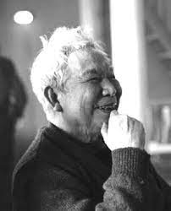
I. Tìm hiểu chung
1. Tác giả Lê Đạt

Slide 8
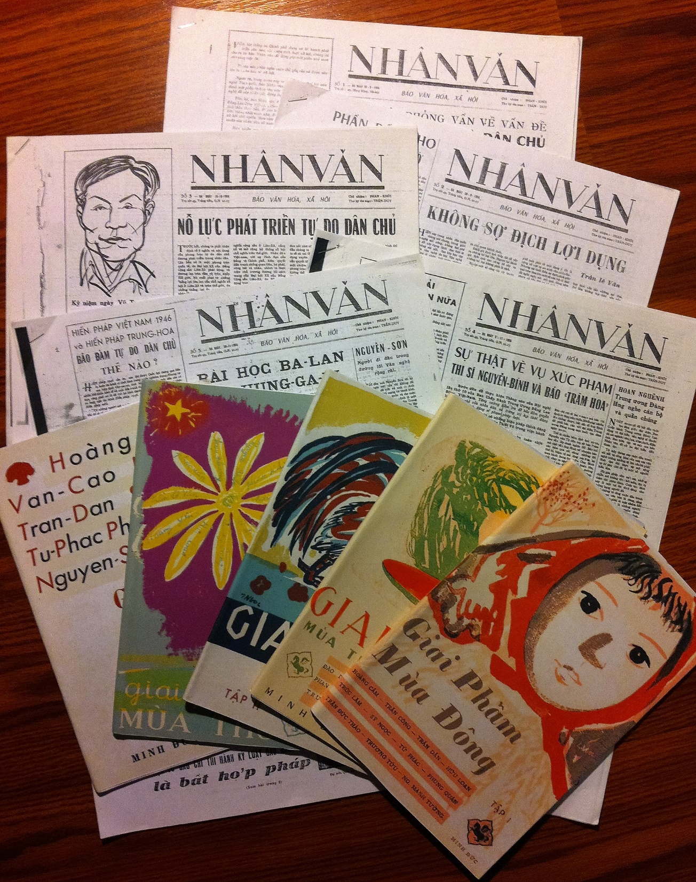
a. Tiểu sử
- Lê Đạt tên thật là Đào Công Đạt, (10/09/1929 - 21/04/2008)
- Quê ở Bắc Giang nhưng sinh ra tại Yên Bái
- Là một trong những nhân vật trụ cột của phong trào Nhân văn giai phẩm.
- Năm 2007, được nhận Giải thưởng nhà nước về Văn học nghệ thuật.

Slide 9
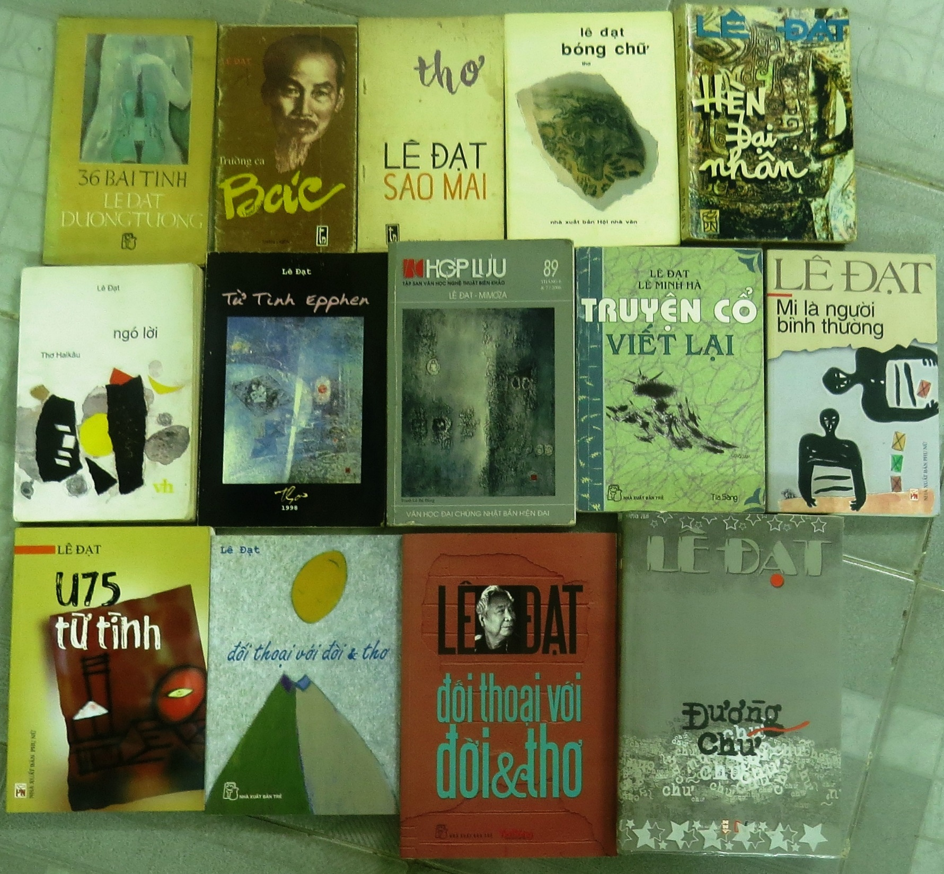
Các tác phẩm chính
Lê Đạt tự nhận mình là “phu chữ”

Slide 10


2. Tác phẩm
- Được in lần đầu trên báo Văn nghệ, số 34, năm 1994
Thể loại: văn bản nghị luận
- Bố cục: 3 phần

Slide 11
b. Xác định bố cục
Văn bản gồm 3 phần:
Phần 3: Luận về sự thống nhất mà khác biệt giữa các con đường thơ và thước đo một nhà thơ chân chính.
Phần 1: Những ý kiến được nhà thơ phát biểu ở các diễn đàn khác nhau
Phần 2: Đối thoại với những quan niệm mà tác giả không đồng tình

Slide 12

II. Đọc hiểu văn bản
Hoạt động nhóm

Slide 13
NHIỆM VỤ HỌC TẬP
Nhóm | NỘI DUNG
1 | Nêu những ý kiến được nhà thơ phát biểu ở các diễn đàn
2 | Dựa vào “ý tại ngôn ngoại” của văn bản, em hãy thử đưa ra định nghĩa khái niệm chữ
3 | Vì sao nói “Chữ bầu lên nhà thơ”?
4 | “Không có chức nhà thơ suốt đời”, vậy lúc nào có một nhà thơ không còn là nhà thơ nữa?

Slide 14
1. Những ý kiến được nhà thơ phát biểu ở các diễn đàn khác nhau:
Đặc thù của lao động thơ
Thơ dựa vào “ý tại ngôn ngoại”
Nhà thơ làm chữ ở diện mạo, âm lượng, độ vang vọng, sức gợi cảm của chữ trong tương quan hữu cơ với câu, bài thơ.
Làm thơ không phải bằng ý mà bằng chữ.
Chữ trong thơ và văn xuôi tuy giống nhau về hình thức nhưng khác nhau về hóa trị.
→ Nhà thơ đã chỉ ra sự khác nhau giữa ngôn ngữ văn xuôi và ngôn ngữ thơ.

Slide 15
2. Đối thoại với những quan niệm mà tác giả không đồng tình :
Quan niệm:
Thơ gắn liền với những cảm xúc bộc phát, bốc đồng, làm thơ không cần cố gắng
Thơ là vấn đề của những năng khiếu đặc biệt xa lạ với lao động lầm lũi và nỗ lực trau dồi học vấn.

Slide 16
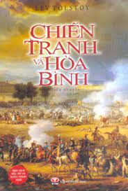
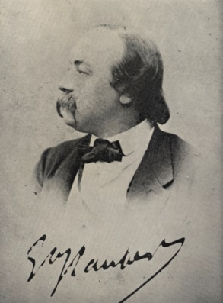
Minh chứng:
Tôn – xtoi đã chữa đi chữa lại nhiều lần cuốn tiểu thuyết “Chiến tranh và hòa bình”
Nhà văn Pháp Phlô-be cân nhắc chữ trên cân tiểu li như một thầy lang

Slide 17

* Không đồng tình:
Các nhà thơ Việt Nam thường chín sớm nên cũng lụi tàn sớm
Đó là những nhà thơ chủ yếu sống bằng vốn trời cho.

Slide 18
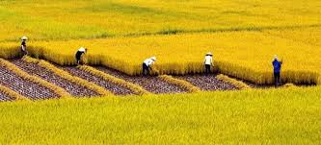
Những nhà thơ một nắng hai sương, lầm lũi, lực điền trên cánh đồng giấy, đổ bát mồ hôi lấy từng hạt chữ.
* Kính trọng:

Slide 19

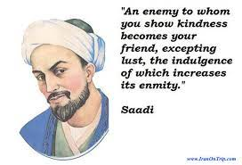

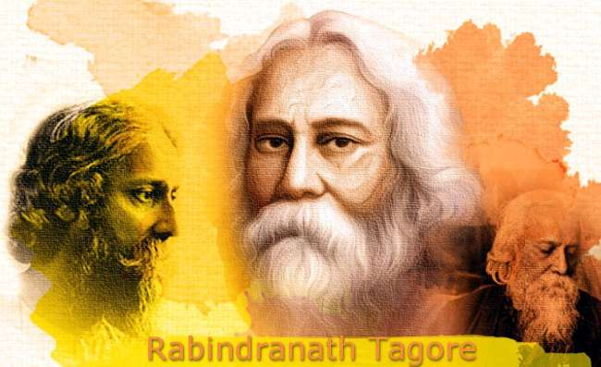
Những nhà thơ một nắng hai sương, lầm lũi, lực điền trên cánh đồng giấy, đổ bát mồ hôi lấy từng hạt chữ.
* Minh chứng:

Slide 20
* Nhận xét:
Tác giả khẳng định: mọi thành tựu cuối cùng có được đều do sự lao động vất vả, nghiêm túc, tâm huyết mà có.

Slide 21

Để tạo ra một bài thơ thì nhà thơ cần phải thông qua một cuộc bầu cử chữ
Nhận định “chữ bầu lên nhà thơ”
Theo nhà thơ gốc Pháp, Gia – bét: không có chức nhà thơ suốt đời
Chữ trong thơ khác với ngôn ngữ đời thường và ngôn ngữ ngôn ngữ văn xuôi
“Chữ” là ngôn ngữ nghệ thuật in đậm dấu ấn sáng tác của nhà thơ

Slide 22


Chữ trong thơ cũng không giống chữ trong văn chương, không thể chỉ hiểu theo nghĩa từ điển mà phải hiểu theo “ý tại ngôn ngoại”.

Slide 23
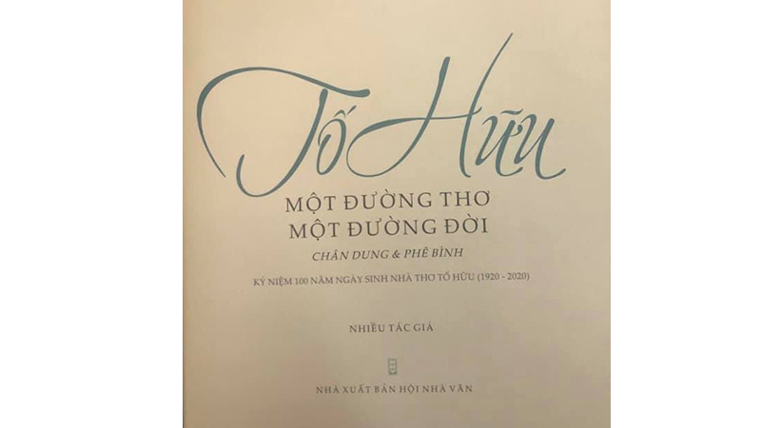
3. Luận về sự thống nhất mà khác biệt giữa các con đường thơ và thước đo một nhà thơ chân chính.
Không có con đường chung cho toàn thể mọi người.
Con đường thơ
Con đường thơ chính là số phận của một nhà thơ

Slide 24

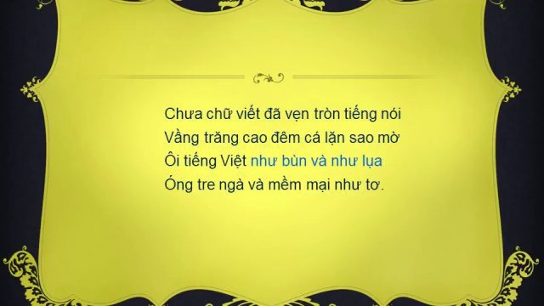
Thước đo một nhà thơ chân chính
Nhà thơ phải dùi mài, lao động chữ, biến ngôn ngữ công cộng thành ngôn ngữ đặc sản độc nhất làm phong phú cho tiếng mẹ đẻ.
(Tiếng Việt – Lưu Quang Vũ)

Slide 25
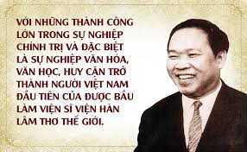
Một nhà thơ có thành công tạo ra một bài thơ xuất sắc hay không là phải nhờ vào ngôn ngữ, ý nghĩa thơ.

Slide 26


III. Tổng kết
1. Nghệ thuật
2. Nội dung
Thể hiện rõ quan niệm của tác giả về nghề thơ
Để tạo ra một bài thơ thì nhà thơ cần phải thông qua một cuộc bầu cử của chữ.
Cách trình bày luận điểm rõ ràng, rành mạch
Lời văn súc tích, dễ hiểu
Giọng thơ khi tha thiết, say sưa, khi trầm lắng, suy tư.

Slide 27

Luyện tập
*Nhiệm vụ: Viết đoạn văn (khoảng 150 chữ) nêu suy nghĩ về một nhận định mà em cảm thấy tâm đắc nhất trong văn bản “Chữ bầu lên nhà thơ” của Lê Đạt.

Slide 28
Bảng kiểm kĩ năng viết đoạn văn
STT | Tiêu chí | Đạt/ Chưa đạt
1 | Đảm bảo hình thức đoạn văn với dung lượng 150 chữ
2 | Đoạn văn đúng chủ đề: nêu suy nghĩ về một nhận định mà em cảm thấy tâm đắc nhất trong văn bản “Chữ bầu lên nhà thơ” của Lê Đạt.
3 | Đoạn văn đảm bảo tính liên kết giữa các câu trong đoạn văn, có sự kết hợp các thao tác lập luận phù hợp.
4 | Đoạn văn đảm bảo yêu cầu về chính tả, cách sử dụng từ ngữ, ngữ pháp.
5 | Đoạn văn thể hiện sự sáng tạo: suy nghĩ sâu sắc về vấn đề nghị luận; có cách diễn đạt mới mẻ.

Slide 29
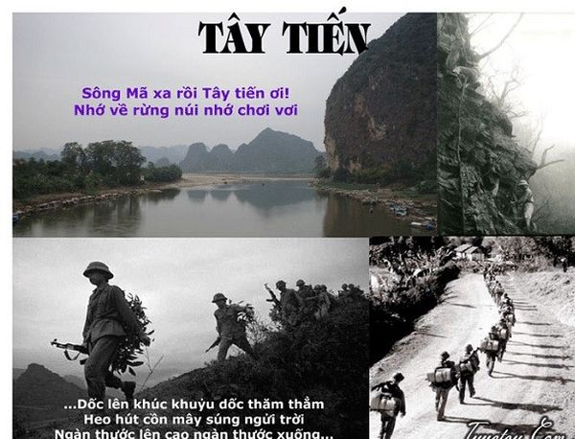
Vận dụng
Em làm cách nào để có thể lưu giữ những bài thơ hay trường tồn theo năm tháng?

Slide 30
Thường xuyên tổ chức các hoạt động tìm hiểu về nhà thơ, tác phẩm thơ
Hưởng ứng ngày đọc sách
Cách lưu giữ những bài thơ hay
Tuyên truyền giá trị văn hóa đọc.
Xây dựng thư viện thơ
Tổ chức giao lưu giữa tác giả và độc giả
Thi đua thiết kế video giới thiệu bài thơ hay

Slide 31


Chúc các em học tốt!

